Slide 1
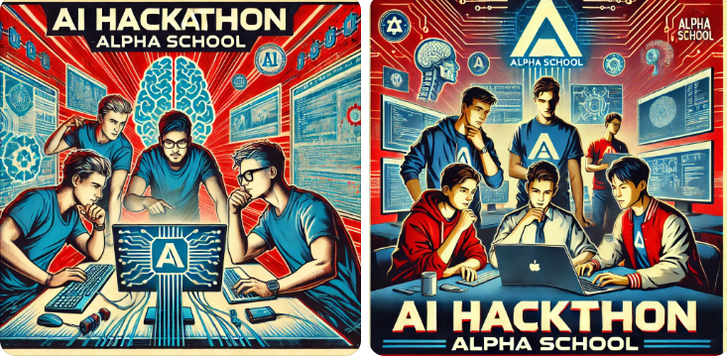
TRỊNH TÚ 4A6
Chủ đề: Ứng dụng AI trong lập trình game
Tên cuộc thi: AIHACKATHON
Mục tiêu: Làm game đơn giản trên HTML có thể kết hợp AI

Slide 2
Công cụ
Ngôn ngữ lập trình: HTML, CSS, JavaScript
Editor: VS Code, Notepad++
AI Chatbot (như ChatGPT) hỗ trợ lập trình

Slide 3
Dùng chat GPT,copilot,…
Tạo giao diện game:
Dùng HTML & CSS để thiết kế sân chơi, nhân vật
Lập trình logic game:
Viết JavaScript để xử lý di chuyển, va chạm

Slide 4
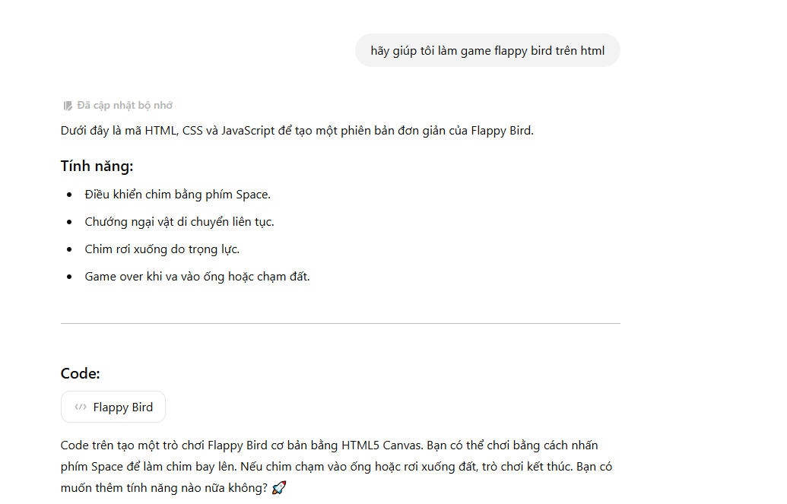
Ví dụ

Slide 5
Các game ví dụ
Flappy Bird trên HTML
Snake (Rắn săn mồi)
Minesweeper (Dò mìn)

Slide 6
Mình đã học được gì
Cách lập trình game cơ bản
Ứng dụng AI vào game
Tư duy logic & giải quyết vấn đề

Slide 7
Kết luận
AI giúp lập trình game dễ hơn và thú vị hơn
Có thể mở rộng game bằng nhiều tính năng AI hơn trong tương lai

Slide 8
THANKS FOR WATCHING GOODBYE !!! https://iamtu.github.io/aihackathon/

